Slide 1
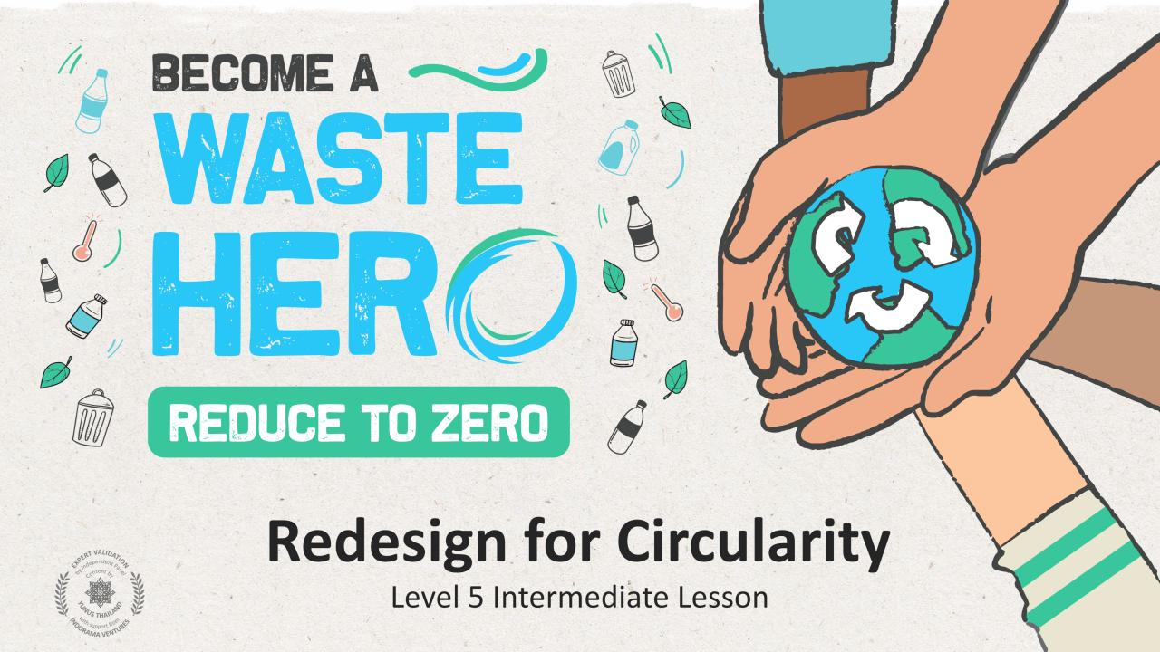
Convertirse en
Héroe
de los
Residuos
REDUCE A CERO
Rediseño para Circularidad
Nivel 5: Lección para Intermedios

Slide 2
Preparación de Lección y Alineación de Currícula
Tiempo de preparación: 10 – 15 minutos
Los estudiantes aplicarán estrategias circulares para resolver un problema lineal de un negocio cotidiano. Realizarán un ejercicio de pensamiento de diseño, con el fin de identificar oportunidades circulares al reflexionar acerca de las necesidades funcionales y emocionales del cliente.
1
Proyecte las diapositivas de la lección a la clase y genere una discusión sobre lo que ya saben acerca de los modelos de negocios circulares, e introduzca el concepto pensamiento de diseño para identificar soluciones a los problemas de los clientes. Haga a los estudiantes las preguntas guía que se encuentran en las notas de las diapositivas de Power Point.
2
Print out the 5 handouts: 1. Rediseño de Circularidad; 2. Diseño de Pensamiento; 3. Áreas de Cirdularidad; 4. Mapa del Ciclo de Vida Circular; and 5. Solución Circular.
3
Siga los pasos de la siguiente diapositiva y revise las notas del maestro de las diapositivas 20 a 24 para conducir la actividad de la clase

Slide 3
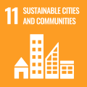
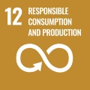
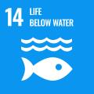
Preparación de Lección & Alineación de Currícula
Tiempo de preparación: 10 – 15 minutos
Resultados Clave de Aprendizaje y Alienación de Currícula:
Ciencia – Tierra y Actividad Humana: Comunicar soluciones que reducirán el impacto de los seres humanos en la tierra, el agua, el aire y/u otros seres vivos en el entorno local. Lo que hacen las personas puede afectar el mundo que las rodea, aunque pueden tomar decisiones que reduzcan sus impactos
Idioma Español, Arte y Alfabetismo: Participar de manera efectiva en conversaciones colaborativas (uno a uno, en grupos y dirigidas por maestros) construyendo ideas en equipo y transmitiéndolas con claridad. Siga las reglas acordadas para las discusiones.
Estudios Sociales - Gente, Lugares, y Entornos: El estudio de personas, lugares y entornos nos permite comprender la relación entre las poblaciones humanas y el mundo físico.
Alineación con los ODS
Lecciones Flexibles y Adaptables
Los planes de lecciones están diseñados para ser flexibles y receptivos a las necesidades de su salón de clases. Las lecciones son editables y personalizables para cumplir con los diferentes contextos individuales de estudiantes y aulas. Están disponibles para descargar una versión de PowerPoint con instrucciones para el maestro y una lección en PDF imprimible.

Slide 4
La Lección
Duración de la lección: 25 - 30 minutos
1
Divídanse en grupos de 3 a 5 y preparen una cartulina con notas adhesivas o utilicen el documento de diseño de pensamiento.
2
Escoge uno de los siguientes negocios lineales:
Fabricante de lavadoras
Textiles de moda
Fabricante de iluminación
Servicio de comida a domicilio
Tienda de comestibles
Espacio de oficina
3
Utilice el formato de diseño de pensamiento para desarrollar la solución circular para el negocio.
4
Apliquen uno o más modelos de diseño circular a su negocio. Una vez que terminen, anime a los estudiantes a compartir sus innovaciones circulares con la clase.

Slide 5
Prepare la Presentación de Power Point
Cuando esté listo para presentar las lección a su clase, haga clic en “presentación de diapositivas” en la barra de menú superior y luego seleccione “vista de presentador”. En la “vista moderador”, puede ver sus notas mientras presenta, aunque la audiencia solo verá sus diapositivas.
Las notas aparecen en un panel a la derecha. El texto debe ajustarse automáticamente y se puede utilizar la barra de desplazamiento vertical, si es necesario. También puede cambiar el tamaño del texto en el panel de notas usando los dos botones en la esquina inferior izquierda del mismo panel.

Slide 6
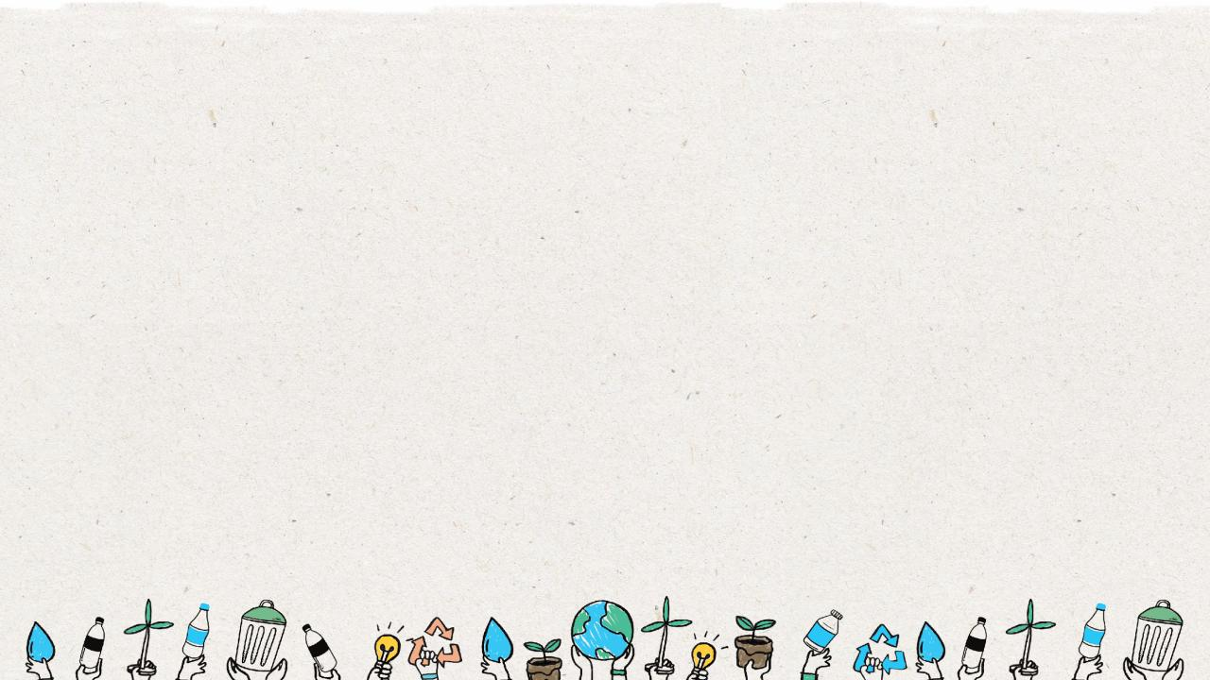
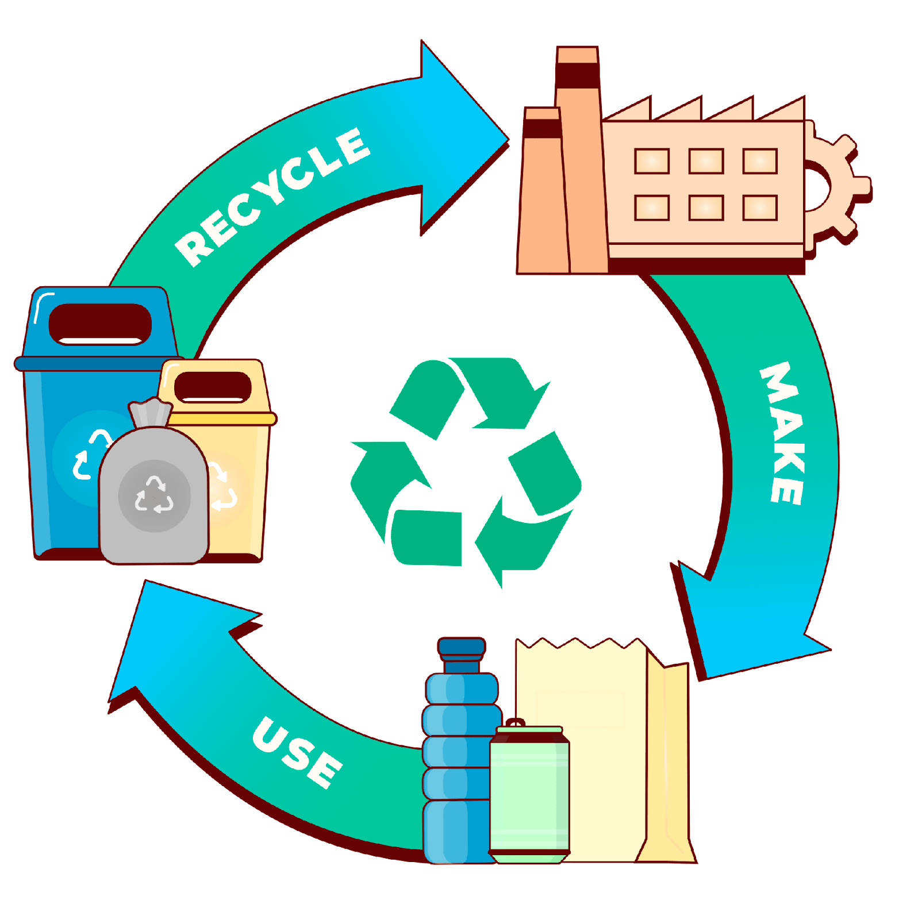
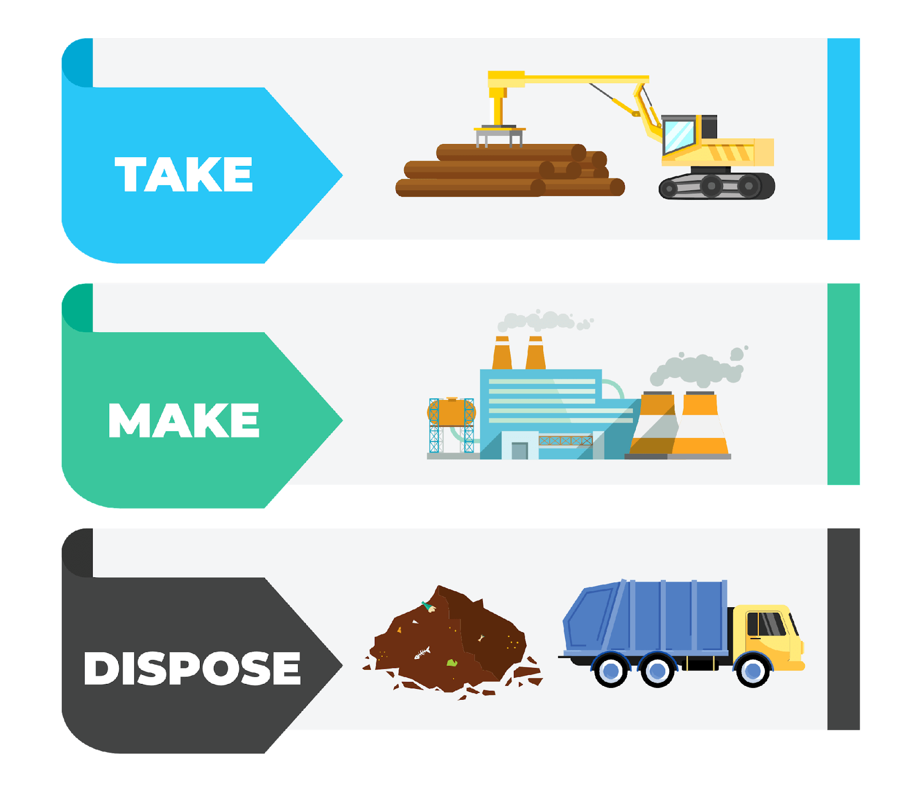
Economía Líneal
VS
Economía Circular
RECICLA
TOMA
HAZ
HAZ
DESECHA
USA
Notes:
(Duración de la diapositiva: 5 min)
Diga a los estudiantes:
Es importante comprender cómo abordamos nuestros sistemas de producción y consumo, al analizar cómo combatir el cambio climático y convertirnos en un mundo más sostenible. Los recursos del planeta son finitos, por lo que es crucial que las personas, los gobiernos y las empresas trabajen juntos para usarlos de manera más responsable.
Una economía lineal es nuestro modelo tradicional que sigue los pasos de"tomar-hacer-desechar“, donde las materias primas se recolectan, luego se fabrican y se transforman en productos que usamos, hasta que finalmente se descartan como desechos en un vertedero o en nuestro entorno natural. Este modelo no se preocupa por la huella ecológica y sus consecuencias. Prioriza el beneficio sobre la sostenibilidad, con productos hechos para desecharse una vez que se han utilizado.
Una economía circular (también denominada circularidad y CE) es un modelo de producción y consumo que implica compartir, arrendar, reutilizar, reparar, restaurar y reciclar materiales y productos existentes durante el mayor tiempo posible. Es un modelo diseñado para tener el menor impacto posible en el medio ambiente, al dejar menos huella ecológica al mantener los artículos en un sistema de circuito cerrado.
Preguntas para los estudiantes:
1. ¿Cuál es un ejemplo de un producto de las economías lineal y circular?
RESPUESTA: Lineal = Película de envasado de alimentos sobre brócoli. Circular: Coche compartido o reciclaje de botellas de plástico PET.
2. ¿Cómo daña el modelo lineal al planeta?
RESPUESTA: Los residuos se acumulan en los vertederos o se filtran al medio ambiente en forma de basura. Los recursos naturales finitos se agotan.
3. ¿Cómo puede ayudar la economía circular a luchar contra el cambio climático?
RESPUESTA: Mantiene los recursos naturales en uso sin necesidad de extraer más. También reduce la fuga de desechos al medio ambiente en forma de basura.

Slide 7
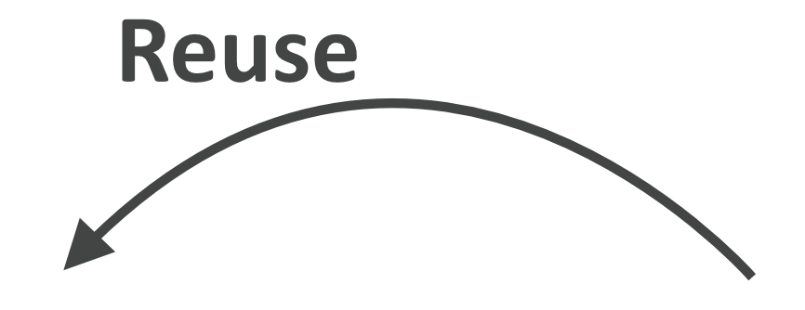
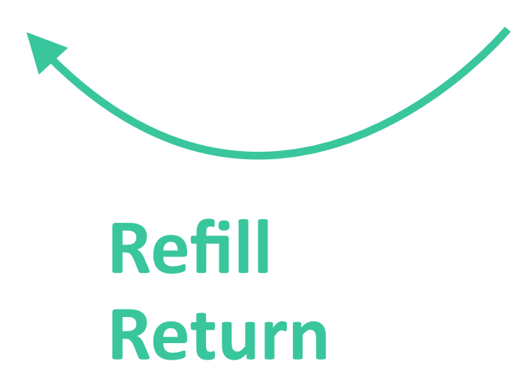
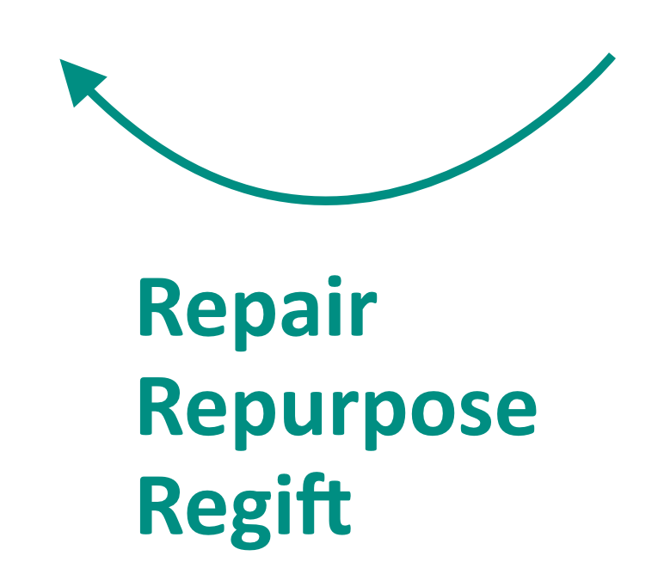
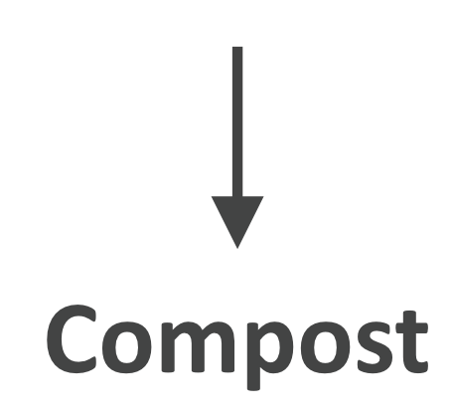
Mapa del Ciclo de Vida
Reciclar
Remanufacturar
Reusar
1.Extracción
2. Producción
3. Distribución
4. Uso
5. Disposición
Rellenar y regresar
Repare
Reutilice
Regale
Compostear
Notes:
(Duración de la diapositiva: 5 min)
Diga a los estudiantes:
Las principales etapas de la vida de un producto se pueden mapear de forma lineal y circular. Podemos evaluar el ciclo de vida identificando las 5 etapas clave de la vida de un producto:
Extracción de materias primas de fuentes naturales.
Producción de las materias primas en un producto.
Los productos terminados se distribuyen a lugares donde los clientes pueden comprarlos.
Los clientes utilizan el producto.
El producto se desecha después de su uso.
Al observar el ciclo de vida completo de un producto, desde la extracción de materiales hasta la gestión del final de su vida útil, podemos encontrar nuevas oportunidades para reducir los impactos ambientales, conservar los recursos y reducir los costos. En lugar del sistema lineal de "tomar-hacer-desperdiciar" de las 5 etapas, podemos construir en circularidad a través de circuitos cerrados que mantienen estos materiales y productos en uso.
Circularidad significa repensar el ciclo de uso lineal de un producto o servicio desde al principio hasta el final. Si un producto o servicio es verdaderamente circular, en realidad nunca tendrá un final, sino que continuamente tomará una nueva forma. El mapeo de este viaje garantizará que el producto permanecedrá en un estado útil durante el mayor tiempo posible y agregará valor en cada etapa.
No se trata solo de reciclar; se trata realmente de rediseñar todo el modelo de entrega de productos o servicios para que los seres humanos obtengan las cosas que necesitan sin afectar negativamente los sistemas naturales que nos sostienen.
Lo emocionante es que esto está sucediendo en todo el mundo; personas de todo tipo están cambiando sus estilos de vida y las empresas están rediseñando sus productos para que sean más circulares. Este tipo de cambios significa diseñar productos para ser reutilizados y repensar la forma en la que brindamos funcionalidad al mercado. También incluyen fomentar la reparación a través de mejores servicios de apoyo, programas de devolución o recuperación, servicios de recarga que fomentan el uso del mismo contenedor más de una vez y productos diseñados para ser refabricados y ser devueltos a la naturaleza a través del compostaje.
Pregunte a los estudiantes:
¿Me puede dar un ejemplo de un producto diseñado bajo uno de los modelos "Re" de un producto o servicio circular?
Diga a los estudiantes:
Haga clic en 1: -Las botellas de plástico PET se pueden reciclar en la misma botella de plástico una y otra vez.
Haga clic en 2:
-Los armazones de cama están diseñados en piezas principales clave y, si una se rompe, el fabricante puede desmontar fácilmente las piezas y reemplazar esa única pieza y volver a fabricar la cama, lo que evita que el cliente tenga que comprar una completamente nueva. La parte vieja se puede descomponer y reutilizar en una parte nueva.
Haga clic en 3:
-Comprar ropa de segunda mano es una forma de reutilizar ropa vieja desechada dándole un nuevo valor y alargando su vida.
-Haga clic en 4:
-Las tiendas pueden ofrecer opciones de recarga para artículos del hogar como champú y jabón, lo que permite a los clientes traer su propio recipiente en lugar de comprar champú en una botella nueva cada vez.
Haga clic en 5:
-Los jeans viejos podrían devolverse a una tienda para obtener un descuento en su próxima compra, a cambio, la marca puede reparar y reutilizar el material para convertirlo en ropa nueva.
Haga clic en 6:
-Usar una película compostable a base de algas marinas en productos frescos en la tienda de comestibles para reemplazar los envases de un solo uso.

Slide 8
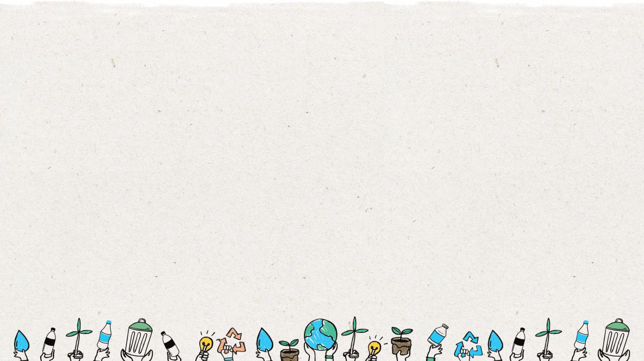
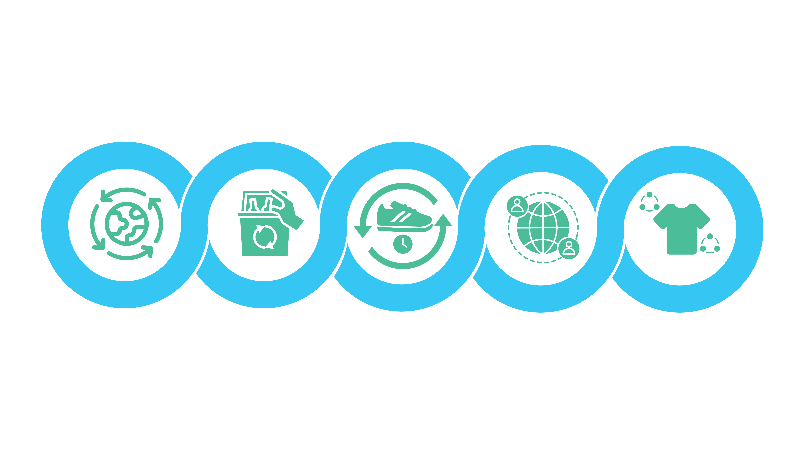
5 Modelos de Negocio Circulares
Suministros
Circulares
Recuperación de Recursos
Extensión de Vida de un Producto
Plataformas Compartidas
Producto como Servicio
Productos fabricados con insumos de recursos totalmente renovables, reciclables o biodegradables.
Servicios que funcionan para evitar que los recursos materiales o desechos se filtren en el medio ambiente; y se maximiza su valor para volver a entrar en el circuito.
Servicios que ofrecen extender la vida útil de un producto que de otro modo se desecharía mediante la reparación, actualización o reventa en el circuito.
Las plataformas para compartir permiten que las personas colaboren y compartan un producto entre ellos sin la propiedad exclusiva del cliente.
Productos que son utilizados por uno o más clientes como un acuerdo de pago por uso..
Notes:
(Duración de la diapositiva: 5 min)
Pregunte a los estudiantes:
¿Cómo están las empresas creando más circularidad?
Diga a los estudiantes:
Hay cinco modelos de negocios básicos que están generando la economía circular.
Suministros circulares: productos fabricados con insumos de recursos totalmente renovables, reciclables o biodegradables.
Recuperación de recursos: servicios que trabajan para eliminar la filtraciones de materiales y residuos al medio ambiente, así como maximizar el valor de los mismos para volver a entrar en el circuito.
Extensión de la vida útil del producto: servicios que ofrecen extender la vida útil de un producto mediante su reparación, actualización o reventa, ya que de otro modo se desecharía.
Plataforma para compartir: las plataformas para compartir permiten que las personas colaboren y compartan un producto entre ellas sin que el cliente sea el único propietario.
Producto como servicio: productos que utilizan uno o más clientes a través de un acuerdo de pago por uso (pay as you go).
Las siguientes diapositivas resaltarán algunos ejemplos del mundo real de cada modelo de negocio circular en la práctica.

Slide 9
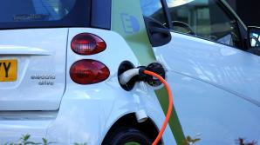
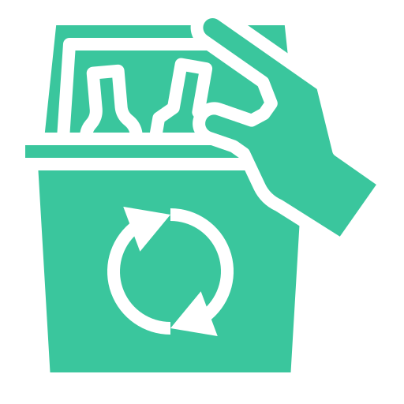
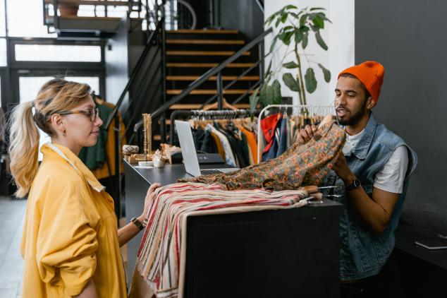
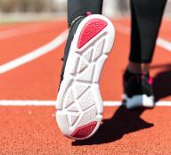
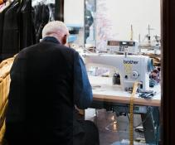
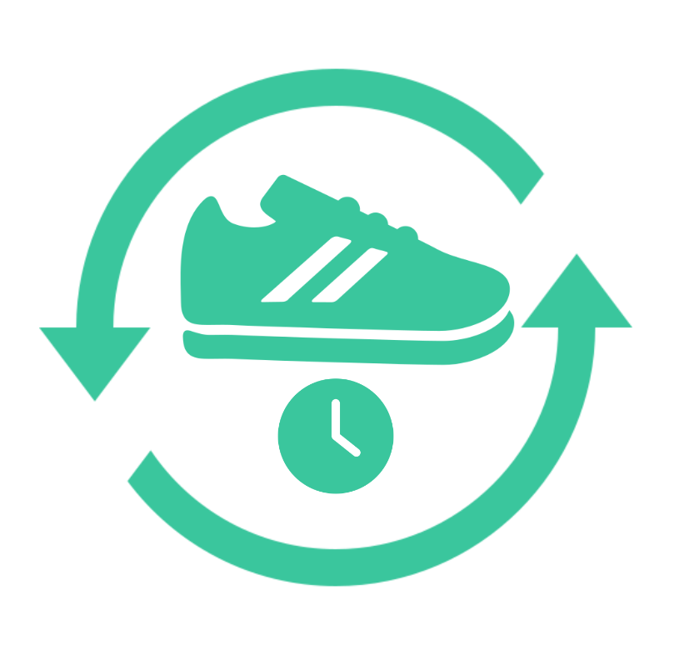
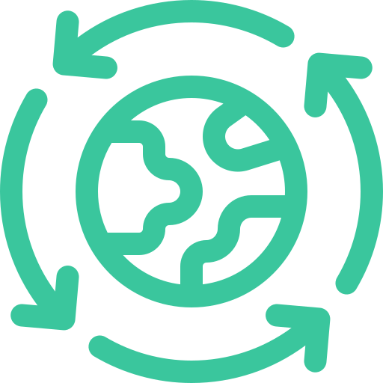
5 Modelos de Negocio Circular
Plataformas Compartidad: Compartir Rides
Recuperación de Recursos: Desechos a energía
Extensión de la Vida de Producto:
Servicio de devolución y reparación
Producto como Servicio: Renta de Ropa
Suministros Circulaes: Zapatos hechos de plástico
Notes:
(Duración de la diapositiva: 3min)
Pregunte a los estudiantes:
¿Cuáles son algunos ejemplos reales de cada modelo de negocio? ¿Puedes pensar en alguna empresa que practique alguno de estos principios circulares?
Respuestas:
Suministros circulares:. Zapatos fabricados con plástico PET totalmente reciclado.
Recuperación de recursos: Los residuos que no se pueden reciclar se desvían del vertedero a una planta de conversión en donde estos se convierten en energía.
Extensión de la vida útil del producto: Una empresa que repare tu ropa o la acepta como donación, posteriormente esos artículos se venden nuevamente.
Plataformas compartidas: una plataforma en línea donde los propietarios pueden alquilar sus casas a inquilinos por plazos cortos, lo que les permite ganar dinero con el espacio habitable no utilizado y brinda a los inquilinos alternativas a un hotel.
Producto como servicio: el alquiler de ropa brinda a los clientes la flexibilidad de usar la moda que desean de manera asequible sin tener que comprar el artículo y poseerlo ellos mismos.

Slide 10
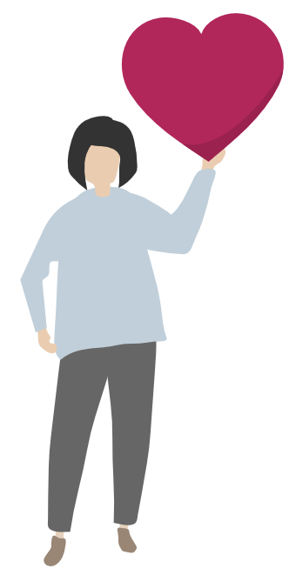
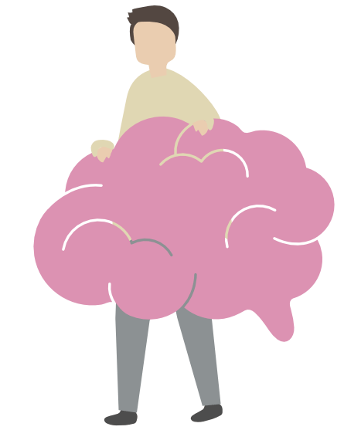
Emocional vs Funcional
Los beneficios funcionales se basan en un atributo del producto que proporciona al cliente una utilidad funcional.
Los beneficios emocionales brindan a los clientes un sentimiento positivo cuando compran o usan una marca en particular.
Notes:
(Duración de la diapositiva: 5 min)
Diga a los estudiantes:
Cuando diseñamos un nuevo producto o servicio, necesitamos entender al público objetivo. La gente compra y usa productos por una variedad de razones, y nuestro trabajo como diseñadores es entender sus problemas y ayudar a resolverlos. Su motivación para comprar un producto o utilizar un servicio se dividirá en dos aspectos: emocional y funcional. Identificar sus necesidades y deseos ayuda a generar los beneficios que crearemos para ellos.
Los beneficios emocionales brindan a los clientes un sentimiento positivo cuando compran o usan una marca en particular. Agregan riqueza y profundidad a la experiencia de poseer y usar la marca.
-Ejemplos de beneficios emocionales incluyen el factor de "sentirse bien" al comprar comestibles que llevan una etiqueta de comercio justo o al donar a organizaciones benéficas como la Fundación de la Cruz Roja. Comprar local también ha comenzado a generar beneficios emocionales, aunque la mayoría de las marcas en estas áreas son marcas de nicho que actualmente no son muy conocidas excepto por sus seguidores.
Los beneficios funcionales se basan en un atributo del producto que proporciona al cliente una utilidad funcional. El objetivo es seleccionar beneficios funcionales que tengan el mayor impacto en los clientes, y respalden una posición sólida en relación con los competidores. Sin embargo, es importante tener en cuenta que los beneficios funcionales a menudo no se diferencian, pueden ser fáciles de copiar y pueden reducir la flexibilidad estratégica.
-Ejemplos de beneficios funcionales incluyen la capacidad informática de un teléfono inteligente, el alivio de la sed que ofrece una bebida y la calidez de un suéter de lana.

Slide 11
Diseño para la Circularidad
Pensamiento de Diseño
Lluvia de ideas y generación de soluciones.
Pruebe su idea y obtenga retroalimentación
Aprenda acerca de su Audiencia
Empatía
Definir
Idear
Prototipo
Prueba
Genere las preguntas clave
Construir representaciones de una o más ideas.
Notes:
(Duración de la diapositiva: 5 min)
Diga a los estudiantes:
Entonces, ¿cómo diseñamos nuevos productos y servicios para las personas? Las soluciones innovadoras ayudan a resolver los puntos débiles de los clientes relacionados con sus necesidades emocionales y funcionales. Al crear estas nuevas soluciones para los clientes, podemos utilizar un proceso de diseño llamado "pensamiento de diseño".
El pensamiento de diseño es una metodología que proporciona un enfoque basado en soluciones para resolver problemas. Es extremadamente útil para abordar problemas complejos al comprender las necesidades humanas involucradas, al reformular el problema de manera centrada en el ser humano, al crear muchas ideas en sesiones de lluvia de ideas y al adoptar un enfoque práctico en la creación de prototipos y pruebas.
Las cinco etapas:
Enmpatía: Esta es la etapa donde aprendemos sobre nuestro público objetivo. ¿Quién usará nuestro producto o servicio?
Defina: identifique las preguntas y los problemas clave que planea abordar en su proceso de diseño.
Idear: con su público objetivo en mente, haga una lluvia de ideas libremente para ayudar a resolver sus problemas.
Prototipo: elabore un producto mínimo viable que pueda probar.
Prueba: pruebe sus ideas y obtenga comentarios directamente de los clientes cuyos problemas está tratando de resolver.

Slide 12
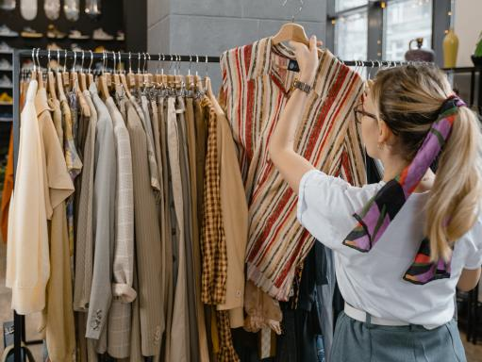
Producto como Servicio: Renta de Ropa
Notes:
(Duración de la diapositiva: 5 min)
Diga a los estudiantes:
Examinemos un modelo de negocio circular de (alquiler de ropa) y avancemos a través de las 5 etapas del proceso de pensamiento de diseño, para comprenderlo un poco mejor.
Ejemplo: alquiler de ropa
Casi la mitad de los jóvenes dijeron que les gustaría ser más ecológicos en su enfoque de la moda, pero la mayoría expresó que los precios son una prioridad. Los usuarios en los Estados Unidos normalmente compran al menos un artículo por semana de la moda y gastan $35 dólares. Al combinar un modelo de alquiler a un precio accesible, los clientes pueden gastar menos y evitar que tengan un armario lleno de ropa sin usar. El servicio brinda flexibilidad a los clientes al permitirles seleccionar múltiples atuendos y decidir cuánto tiempo conservarlos.
Pregunte a los estudiantes:
¿Cuáles son los aspectos emocionales y los aspectos funcionales de este servicio?
Respuestas:
La gente quiere ser más respetuosa con el medio ambiente, pero también quiere vestirse a la moda sin gastar demasiado dinero. Un servicio de alquiler les permite tener acceso a la ropa que desean usar sin la etiqueta del precio o sin tener que comprar más ropa, que solo usarán unas pocas veces. Esto también reduce el desorden en su guardarropa.

Slide 13
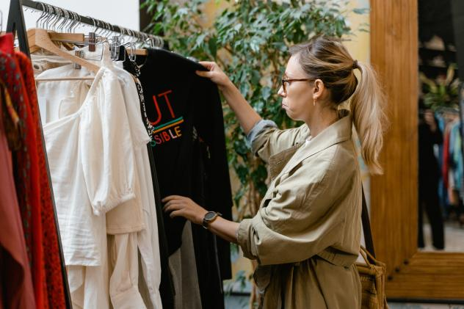
Aprende acerca de la audiencia para la que está diseñando, mediante la observación y la entrevista.
¿Quién es mi usuario?
¿Qué le importa a esta persona?
Etapa de Empatía
Notes:
(Duración de la diapositiva: 3min)
Diga a los estudiantes:
La primera etapa del proceso de pensamiento de diseño es obtener una comprensión empática del problema que está tratando de resolver. Esto implica consultar a expertos para obtener más información sobre el área de interés a través de la observación, la participación y la empatía con las personas para comprender sus experiencias y motivaciones, así como sumergirse en el entorno físico para que pueda obtener una comprensión personal más profunda de los problemas involucrados. La empatía es crucial para un proceso de diseño centrado en el ser humano, como el pensamiento de diseño, y la empatía permite a los pensadores de diseño dejar de lado sus propias suposiciones sobre el mundo para obtener información sobre los usuarios y sus necesidades.
Dependiendo de las limitaciones de tiempo, en esta etapa se recopila una cantidad sustancial de información para utilizarla en la etapa siguiente y desarrollar la mejor comprensión posible de los usuarios, sus necesidades y los problemas que subyacen al desarrollo de ese producto.
Pregunte a los estudiantes:
Para un alquiler de ropa, ¿quién sería el cliente ideal y cuál es su motivación para utilizar este servicio?
Respuestas:
Están motivados por ahorrar dinero y obtener acceso a la ropa que quieren usar y que los hace sentir bien. Este tipo de cliente también es sensible a los costos y no quiere gastar mucho dinero constantemente para comprar ropa nueva.

Slide 14
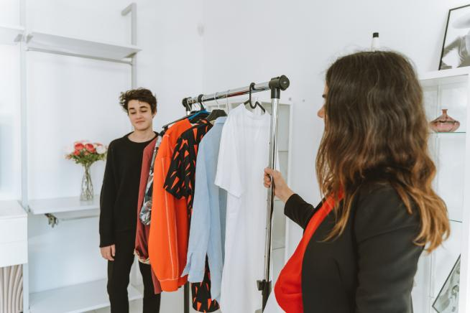
Desarrolla un punto de vista que se base en las necesidades y los conocimientos del usuario.
¿Cuáles son sus necesidades?
Etapa de Definición
Notes:
(Duración de la diapositiva: 3min)
Diga a los estudiantes:
En la etapa Definición, reúnan la información que se recopiló y generó en la etapa de empatía. Aquí es donde analizará las observaciones y se sintetizarán para definir los problemas centrales que se han identificado hasta este momento. Deben buscar definir el problema, de una manera centrada en el ser humano que no sea demasiado complicada.
La Etapa de Definición ayudará a los diseñadores a recopilar grandes ideas para establecer características, funciones y cualquier otro elemento que les permita resolver los problemas o, al menos, permite que los usuarios resuelvan los problemas por sí mismos con una dificultad mínima. En la Etapa Definición, se comienza a avanzar a la tercera etapa: Idear.
Pregunte a los estudiantes
¿Cuáles son las necesidades de los usuarios?
Respuestas:
Quieren acceder a ropa de moda con un presupuesto ajustado sin tener que poseerla.

Slide 15
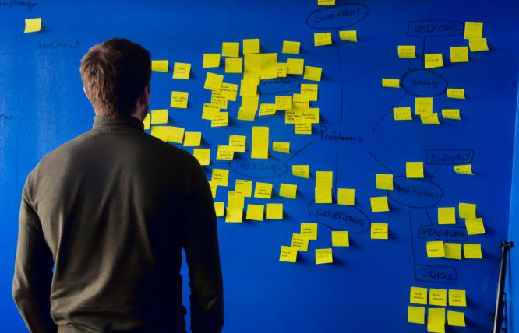
Haz una lluvia de ideas y proponga tantas soluciones creativas como sea posible.
¡Se valen las ideas salvajes!
Etapa de
Idear
Notes:
(Duración de la diapositiva: 3min)
Diga a los estudiantes:
Ahora, ustedes como diseñadores están listos para comenzar a generar ideas. Comprendió a los usuarios y sus necesidades en la etapa de empatía, y analizó y sintetizó sus observaciones en la etapa de definición; y terminó con una declaración del problema centrada en el ser humano. Con estos antecedentes sólidos, el quipo puede comenzar a "pensar fuera de la caja" para identificar nuevas soluciones al enunciado del problema que ha identificado, y puede empezar a buscar formas alternativas de ver el problema.
Es importante obtener tantas ideas o soluciones a problemas como sea posible al comienzo de la fase de Ideación. Todas las ideas son buenas y ayudarán a que fluya la lluvia de ideas.
Es útil hacer esto con notas adhesivas en una cartulina.

Slide 16
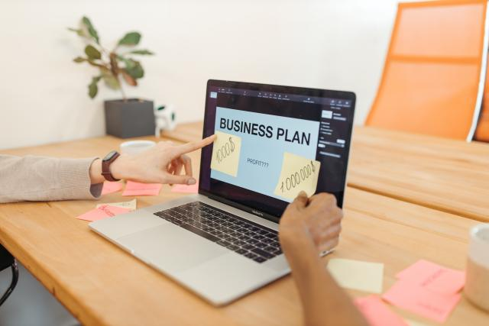
Genera una representación de una o más de sus ideas para mostrárselas a los demás.
¿Cómo puedo mostrar mi idea?
Recuerde: ¡Un prototipo es solo un borrador!
Etapa de
Prototipo
Notes:
(Duración de la diapositiva: 3min)
Diga a los estudiantes:
El equipo de diseño ahora producirá una serie de versiones reducidas y económicas del producto o características específicas que se encuentran dentro del producto, para que puedan investigar las soluciones de problemas generadas en la etapa anterior. Los prototipos se pueden compartir y probar dentro del equipo y con pequeños grupos de personas fuera del equipo de diseño. Para nuestro ejercicio, podemos presentar estas ideas a la clase para obtener retroalimentación.
Esta es una fase experimental y el objetivo es identificar la mejor solución posible para cada uno de los problemas identificados durante las tres primeras etapas. Las soluciones se implementan dentro de los prototipos y, una por una, se investigan y aceptan, mejoran y vuelven a examinar, o se rechazan en función de las experiencias de los usuarios. Al final de esta etapa, el equipo de diseño tendrá una mejor idea de las limitaciones inherentes al producto y los problemas que están presentes y tendrá una visión más clara de cómo los usuarios reales se comportarían, pensarían y sentirían al interactuar con el producto final. .

Slide 17
Compartiste tu prototipo de idea con un usuariopara recibir comentarios.
¿Qué funcionó?
¿Qué no?
Etapa de
Prueba
Notes:
(Duración de la diapositiva: 5 min)
Diga a los estudiantes:
Los diseñadores o evaluadores prueban rigurosamente el producto completo utilizando las mejores soluciones identificadas durante la fase de creación de prototipos. Esta es la etapa final del modelo de las 5 etapas, pero es un proceso iterativo y los resultados generados durante la fase de prueba a menudo se usan para redefinir uno o más problemas, e informar la comprensión de los usuarios, las condiciones de uso (ej. cómo las personas piensan, se comportan, sienten y empatizan). Incluso, durante esta fase, se realizan modificaciones y refinamientos para descartar soluciones de problemas y obtener una comprensión más profunda del producto y sus usuarios. Aquí es donde realmente necesitamos tender un puente entre el producto y el mercado.

Slide 18
Etapa de Empatía
Etapa de
Idear
Etapa de
prueba
Etapa de Definición
Etapa de
Prototipo
Pídele ropa prestada a tus amigos para alquilarla a otros amigos y cobra una pequeña tarifa
Comprador consciente del presupuesto
No quiere saturar su guardarropa
Renta de ropa a clientes
Se viste a la moda
Desea tener acceso a la ropa de moda
Cree una pequeña tienda de alquiler de ropa online, entre amigos y familiares
Vende ropa barata de moda
Notes:
(Duración de la diapositiva: 5 min)
Diga a los estudiantes:
A partir de nuestro ejercicio de pensamiento de diseño, pudimos determinar algunos puntos clave en cada etapa del proceso de pensamiento de diseño.
Pregunte a los estudiantes:
¿Puedes agregar algunos puntos más a las notas que se encuentran en blanco?
Respuestas:
Empatía: Tiene un armario desordenado con demasiada ropa.
Definición: No quiere tener ropa propia por largos periodos de tiempo.
Idear: Programa de reparación y reventa
Prototipo: Crea una microtienda desde su habitación, en las redes sociales o por el precio más económico posible
Pruebas: intente vender su producto o servicio prototipo a clientes potenciales reales y obtenga comentarios reales

Slide 19
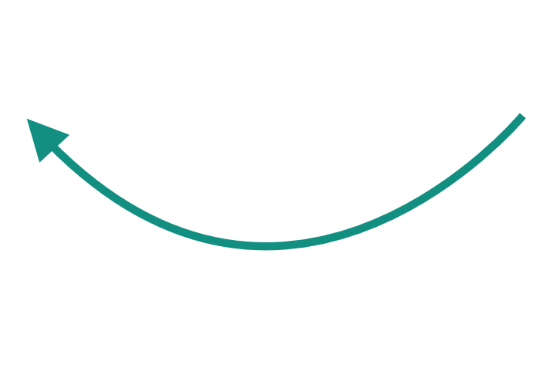
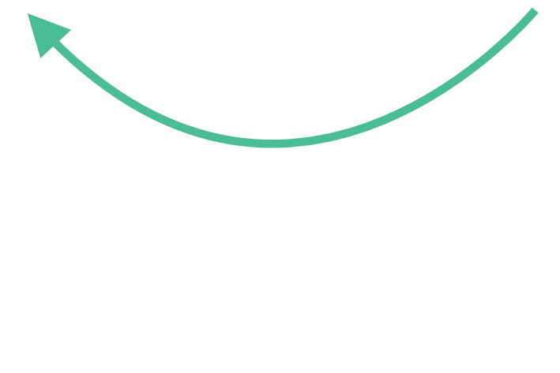
Áreas de Circularidad en la Renta de Ropa
Renta
EXTRACCIÓN
PRODUCCIÓN
DISTRIBUCIÓN
USO
DESECHO
Retorno
Propósito de Reparación
Notes:
(Duración de la diapositiva: 3min)
Diga a los estudiantes:
¿En qué parte del mapa del ciclo de vida nuestra empresa de alquiler de ropa ha generado circularidad?
Pregunte a los estudiantes:
¿Qué modelos circulares se utilizan con nuestra empresa de ropa?
Los propietarios de ropa reutilizan su ropa vieja vendiéndola o donándola a la tienda y no deshaciéndose de ella.
La tienda ofrece la ropa disponible para alquilar a los clientes.
Una vez que el cliente termina de usar la ropa, la devuelve a la tienda para que la tienda la alquile a otro cliente.

Slide 20
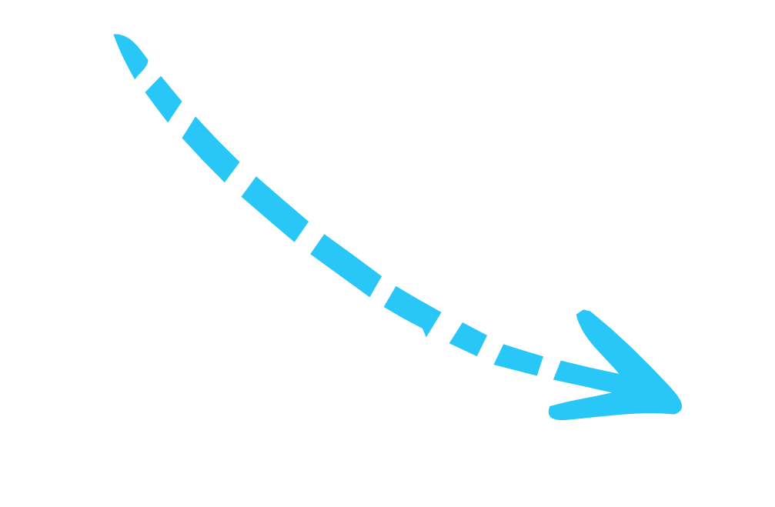
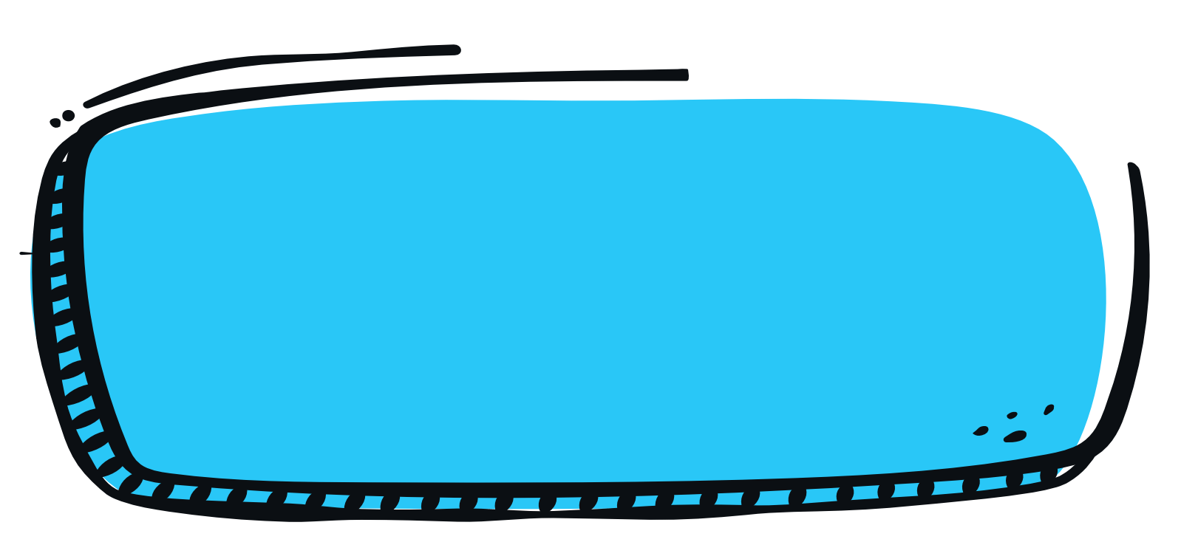
1
Divídanse en grupos de 3 a 5 y preparen una cartulina o utilicen el documento de pensamiento de diseño.
3
Usen el documento de pensamiento de diseño para desarrollar su solución circular
para el producto.
Actividad de Clase
4
Apliquen uno o más modelos de diseño circular a su producto.
Elijan uno de los siguientes productos
Paquetes de ketchup de un solo uso
Laptop o celular caro
Ropa de bebé
Envoltura de alimentos
Envases pequeños de un solo uso para frutos secos o verduras
Chancletas
2
5
Compartan sus ideas para rediseñar para la economía circular.
Notes:
Diga a los estudiantes:
Para este ejercicio, los estudiantes trabajarán en grupos, con el fin de rediseñar un producto existente con una solución más circular. Aplicarán el proceso de pensamiento de diseño y utilizarán uno de los modelos de diseño circular para crear una solución de producto, o servicio para el producto elegido. Elegirán uno de los productos lineales y considerarán cómo rediseñarlo para que sea más circular.

Slide 21
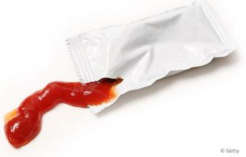
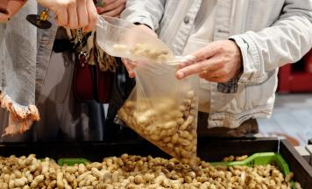
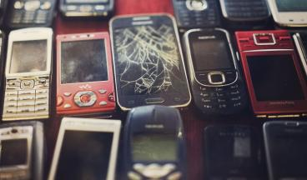
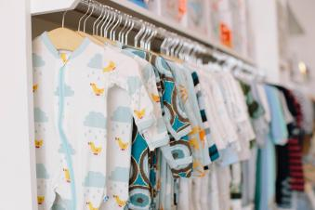
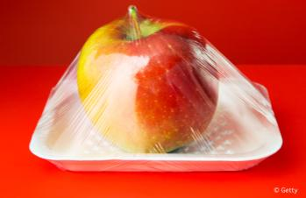
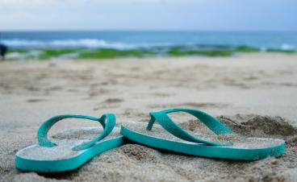
Escoge un Producto para Rediseñar la Circularidad
Notes:
Diga a los estudiantes:
Pida a los estudiantes que elijan uno de los productos que requieren de una solución circular. Explique el problema lineal de cada producto.
1. Paquetes de ketchup de un solo uso:
Problema: Estos solo se usan una vez y luego se tiran. No se pueden reciclar porque está hecho con materiales multicapa. ¿Hay una mejor manera de ofrecer salsa de tomate a los clientes sin que implique todo el desperdicio.
2. Laptop o celular caro:
Problema: Las computadoras y los teléfonos celulares a veces se estropean por una variedad de razones y, a menudo, no se reparan facilmente, lo que genera que las personas compren una nueva. Las computadoras también tienen metales valiosos y materiales reciclables dentro de los dispositivos, pero no se pueden reciclar fácilmente. Esto se llama “basura electrónica”. ¿Cómo podemos ampliar o construir un producto que dure más y en el que esas partes reciclables se puedan volver a utilizar?
3. Ropa de bebé:
Problema: Los bebés crecen rápido y se quedan sin ropa mucho más rápido que los adultos, lo que deja a los padres con mucha ropa de bebé que ya no pueden usar. ¿Hay alguna manera de reducir el desperdicio con ropa de bebé a través de un servicio que podría compartirla con otra familia?
4. Envoltura de alimentos:
Problema: Los envoltorios de alimentos se utilizan en las tiendas de comestibles para productos frescos y para preservar la vida útil de los alimentos y evitar el desperdicio de éstos. Este material delgado no se puede reciclar y se desecha una vez que el cliente compra el producto y lo lleva a casa. Este envoltorio se tira y no se recicla. ¿Hay alguna otra manera de preservar nuestros alimentos y evitar el desperdicio de alimentos sin usar envolturas?
5. Envases de un solo uso que se utilizan para comprar frutos secos o productos agrícolas en el supermercado:
Problema: Las tiendas de comestibles ofrecen envases de un solo uso para comprar ciertos artículos que solo deben usarse una vez. ¿Existe una mejor manera de comprar frutos secos u otros productos en el supermercado sin envases de un solo uso?
6. Chanclas de goma:
Problema: Las chanclas están hechas de caucho y no se pueden reciclar. ¿Existe una mejor solución para el final de la vida de las chanclas? ¿Hay alguna forma de conservar el caucho y usarlo para otra cosa?

Slide 22
Etapa de Empatía
Etapa de
Idear
Etapa de
prueba
Etapa de Definición
Etapa de
Prototipo
Notes:
Diga a los estudiantes:
Recibirán un documento de pensamiento de diseño pero, si es posible, genere un formato de pensamiento de diseño en una cartulina grande y utilice notas adhesivas para esta parte del ejercicio.

Slide 23
Mapa de Ciclo de Vida Circular
RECICLAR
REMANUFACTURAR
REUSAR
EXTRACCIÓN
PRODUCCIÓN
DISTRIBUCIÓN
USO
DESECHO
COMPOSTEAR
RELLENAR Y REGRESAR
REPARAR
Notes:
Diga a los estudiantes:
Los estudiantes usarán el mapa del ciclo de vida lineal para dibujar las flechas de circularidad que cosideren que aplica a su modelo de negocio circular.

Slide 24
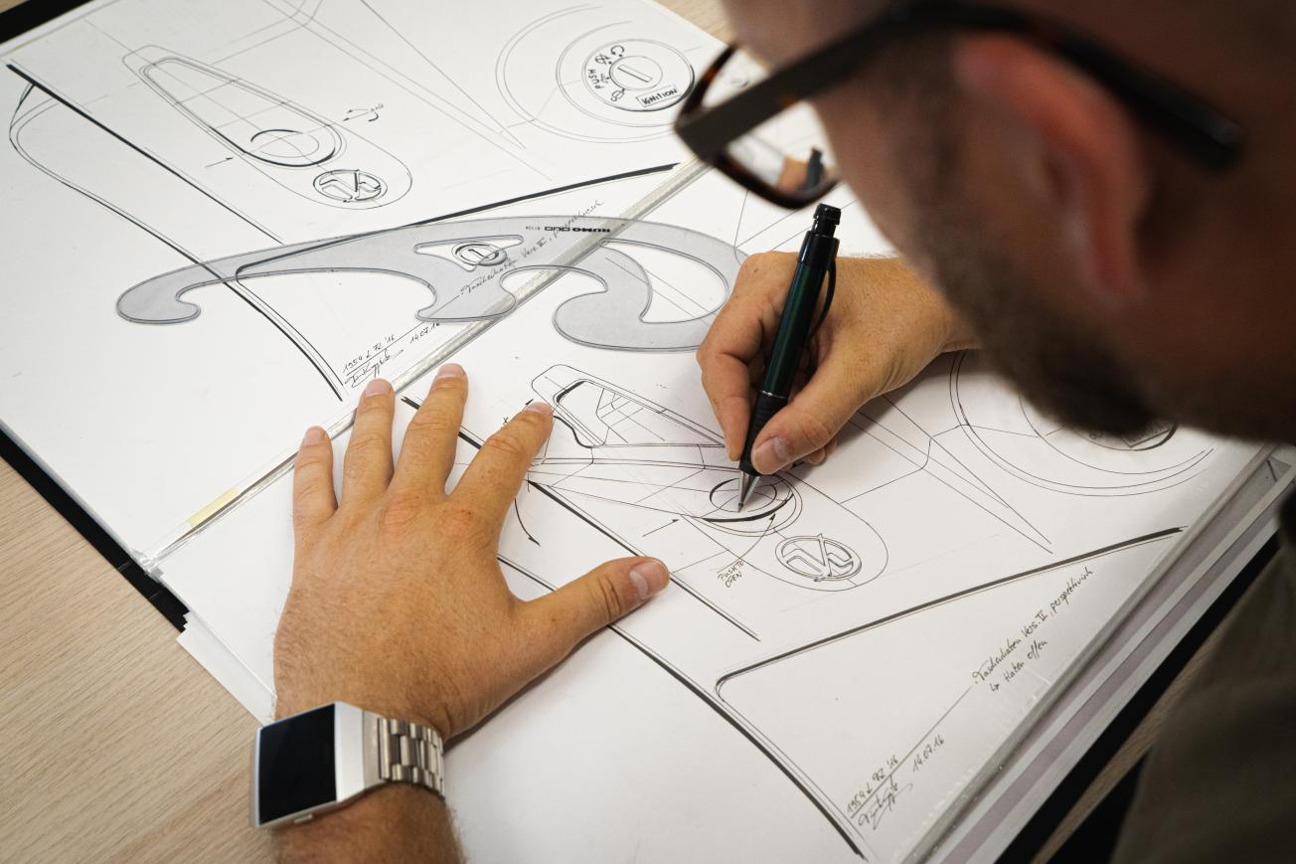
Notes:
Diga a los estudiantes:
Los estudiantes dibujarán su idea de diseño de producto circular final, en el documento Soluciones Circulares. Haga que cada grupo presente su nuevo producto a la clase.

